Slide 1

ГЕОМЕТРИЯ
8 класс
ТЕМА:
ПЛОЩАДЬ РОМБА И ТРАПЕЦИИ

Slide 2








ПРОВЕРКА САМОСТОЯТЕЛЬНОЙ РАБОТЫ
Задача 10 (стр. 113). Площадь треугольника равна 150 ${см}^{2}.$ Найдите периметр треугольника, если его высоты равны 15 см, 12 см и 20 см.
Дано.
$∆ABC$
$a=15 см$
$b=12 см$
$c=20 см$
$S=150$ ${см}^{2}$
$P=?$
Решение.
$$S=\frac{1}{2}a∙b=\frac{1}{2}b∙c=\frac{1}{2}a∙c$$
$a=\frac{2S}{b}$
$b=\frac{2S}{c}$
$c=\frac{2S}{a}$
$P=a+b+c=25+15+20$
$P=60 см$
$$B$$
$a=2∙\frac{150}{12}=25$
$b=2∙\frac{150}{20} =15$
$c=2∙\frac{150}{15}= 20$
$$A$$
$$C$$

Slide 3
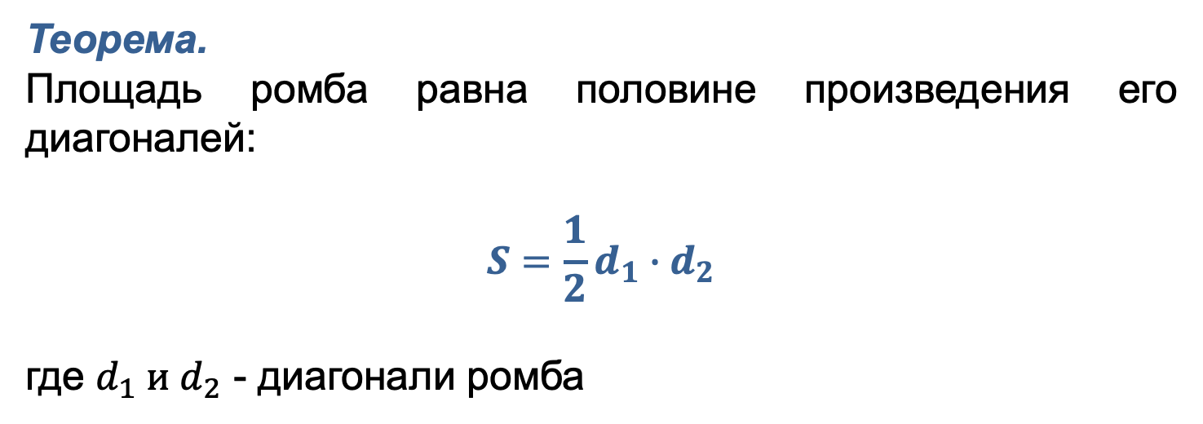
ПЛОЩАДЬ РОМБА
Теорема.
Площадь ромба равна половине произведения его диагоналей:
$$S=\frac{1}{2}d_{1}∙d_{2}$$
где $d_{1} и d_{2}$ - диагонали ромба

Slide 4


ПЛОЩАДЬ РОМБА
Задача 1.
Сторона ромба $ABCD$ равна $a,$ а острый угол равен $α$. Найдите площадь этого ромба. Вычислите площадь ромба, если $α=30°.$
Решение.
1) Пусть у ромба $ABCD$ $AB=BC=CD=DA=a, ∠A=α$.
Проведем $BP⊥AD$
Тогда высота $h_{a},$ является катетом, лежащим напротив острого угла $α$ в прямоугольном треугольнике $ABP.$
Выразим $h_{a}$ через синус острого угла $α:$
$h_{a}=asinα$
$S=ah_{a}$
$S=a^{2}sinα$
$S=a^{2}sin30°=0,5a^{2}$

Slide 5






ПЛОЩАДЬ РОМБА
Задача 2.
Найдите диагонали ромба, если одна из них в 1,5 раза больше другой, а площадь ромба равна 27 ${см}^{2}$
Дано:
$ABCD$-ромб
$S_{ABCD}=27 {см}^{2}$
$AC=1,5BD$
$AC, BD=?$
Решение.
Пусть $BD=x$см, тогда $AC=1,5x$ см
$S=\frac{1}{2}AC∙BD$
$27=\frac{1}{2}1,5x∙x$
$x^{2}=36$
$x=6$ см
$BD=6, AC=9$
$$B$$
$$A$$
$$C$$
$$D$$

Slide 6
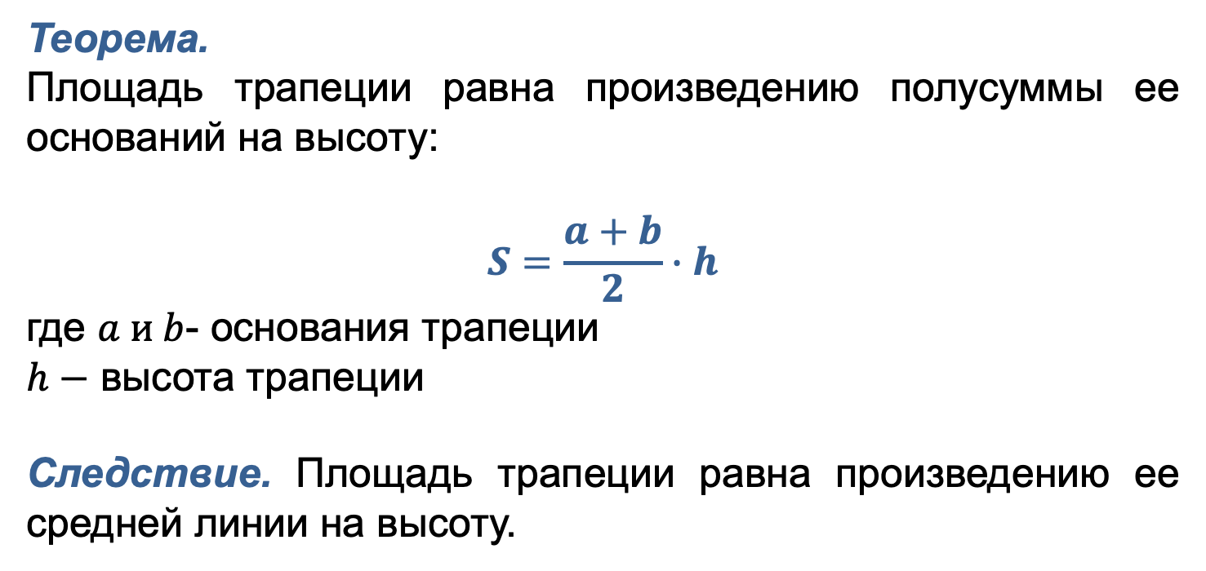
ПЛОЩАДЬ ТРАПЕЦИИ
Теорема.
Площадь трапеции равна произведению полусуммы ее оснований на высоту:
$$S=\frac{a+b}{2}∙h$$
где $a и b$- основания трапеции
$h−$ высота трапеции
Следствие. Площадь трапеции равна произведению ее средней линии на высоту.

Slide 7






ПЛОЩАДЬ РОМБА
Задача 3.
Основания трапеции равны 15 см и 30 см, а площадь равна 225 ${см}^{2}.$Найдите ее высоту.
Дано:
$ABCD$-трапеция
$S_{ABCD}=225 {см}^{2}$
$BC=15 см$
$AD=30 см$
$h=?$
Решение.
$$S=\frac{a+b}{2}∙h$$
$h=\frac{2S}{a+b}$
$h=2∙\frac{225}{15+30}=10$ см
$$B$$
$$C$$
$$h$$
$$A$$
$$D$$

Slide 8



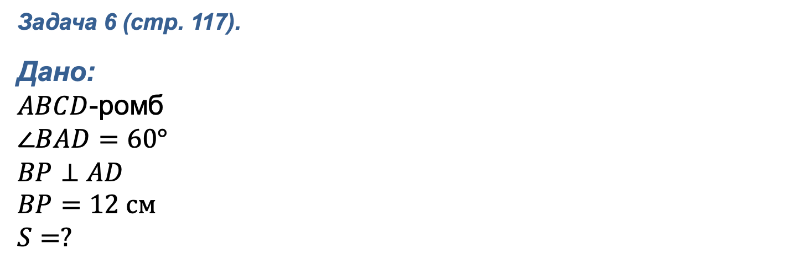

РЕШЕНИЕ ЗАДАЧ
Задача 6 (стр. 117).
Дано:
$ABCD$-ромб
$∠BAD=60°$
$BP⊥AD$
$BP=12 см$
$S=?$
Решение.
Рассмотрим $∆BPA$
$sinA=\frac{BP}{AB}$ $⇒AB=\frac{BP}{sinA}$
$AB=\frac{12}{sin60°}=\frac{24}{\sqrt{3}}$ cм
$AB=a={\frac{24}{\sqrt{3}}}^{}sin60°=\frac{\sqrt{3}}{2}$
$S=a^{2}∙sin60°={\left(\frac{24}{\sqrt{3}}\right)}^{2 }∙\frac{\sqrt{3}}{2}=96\sqrt{3}$
$$B$$
$$A$$
$$C$$
$$P$$
$$D$$

Slide 9

ЗАДАНИЯ ДЛЯ САМОСТОЯТЕЛЬНОГО РЕШЕНИЯ
Выполнить № 7, 8
На стр. 118

